Slide 1
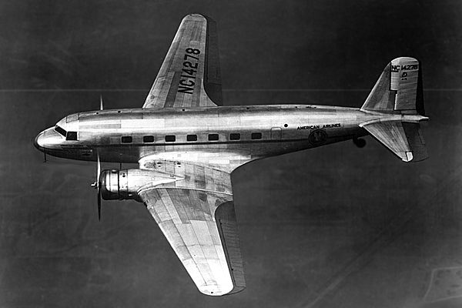
Дюралюминий в авиации

Slide 2
Дюраль – в сфере производства таким понятием обозначается сплав алюминия, меди и магния. Другое его название – дюралюминий (так называли этот сплав до 40-х годов прошлого века), хотя сейчас на постсоветском пространстве его больше знают именно как дюраль. Данный сплав сначала нагревают до температуры 500 градусов Цельсия, после чего закаливают в водной среде. Упрочнение идет естественным или искусственным старением

Slide 3
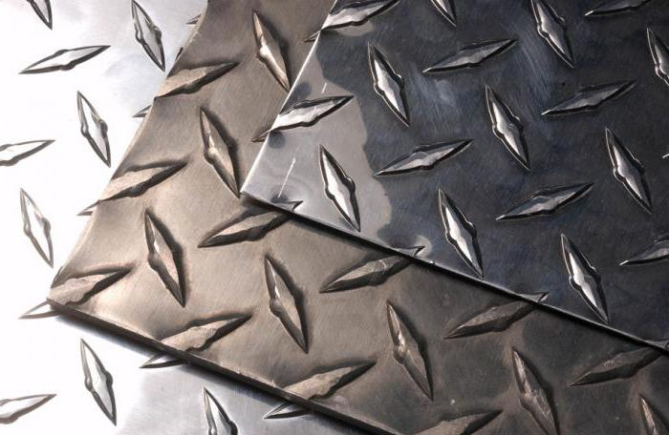
Само название «дюраль» в современном русском языке стало скорее профессионально-жаргонным словом, чем профессиональным термином. Происхождение данного слова точно не ясно. Кто-то выводит его от латинского слова durus, что значит «твердый», кто-то от немецкого города Дюрен. Плотность самого сплава составляет 2500-2800 килограмм на кубометр. Температура плавления – в районе 650 градусов Цельсия.

Slide 4
Дюраль имеет весьма широкую сферу применения. Конечно, он уступает в этом такому металлу, как, скажем, алюминий, но все же и в строительной сфере без него не обойтись. Так, помимо возведения сооружений жилищно-коммунального хозяйства и инфраструктуры данный сплав широко применяется в авиастроении, или же при производстве скоростных поездов, в ряде других отраслей машиностроения. Здесь ему отдают предпочтение благодаря его большей твердости по сравнению с чистым алюминием.

Slide 5
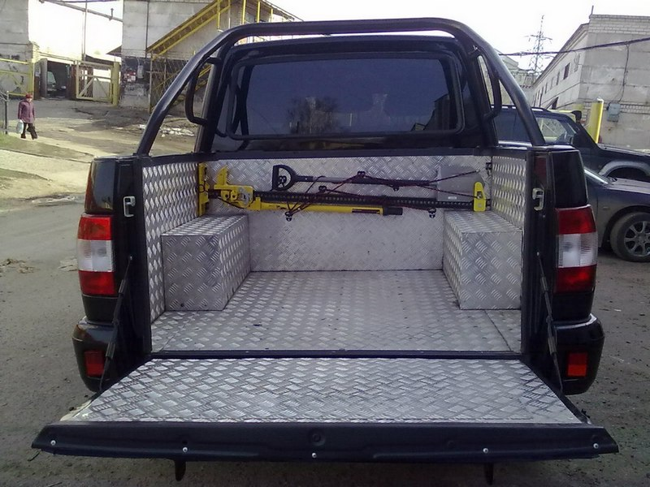
Такая способность данного сплава к самоупрочнению была подмечена совершенно случайно. Тогда строители поняли, что данное свойство значительно упрощает обработку материала. И это обстоятельство, равно как и прочность самого сплава, явились двумя главными причинами столь широкого распространения дюрали в машиностроении.

Slide 6
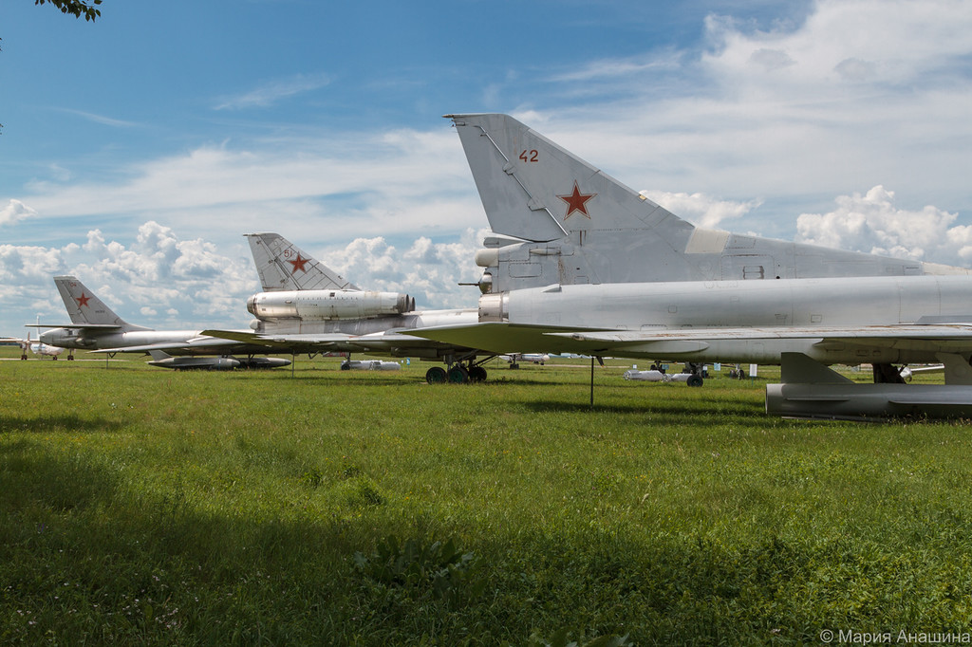
Дюралюминий — основной конструкционный материал в авиации и космонавтике, а также в других сферах с высокими требованиями к весовой отдаче.
Первое применение дюралюминия — изготовление каркаса дирижаблей жёсткой конструкции

